Slide 1
MD/PhD Programa colaborativo Escuela Nacional de Medicina
Dra. Silvia Lizett Olivares Olivares
Directora de Área de Innovación y Calidad Académica
Noviembre 2015

Slide 2
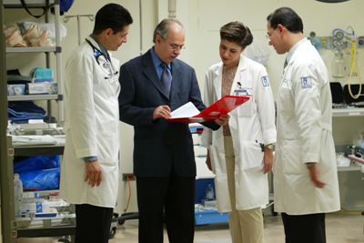
Objetivo
Programa exclusivo para quienes estén dispuestos a iniciar una carrera científica
Los egresados del programa serán científicos capaces de generar conocimiento nuevo de forma independiente y aplicar los conocimientos de una manera original e innovadora. Establecer tecnologías de vanguardia relevantes para el sector alimentario y farmacéutico, así como comprender fenómenos básicos en el campo de las ciencias de la vida.
Licenciado en Biociencias
Master en Biotecnología
Doctor en Biotecnología
Médico Cirujano
Diploma de Modalidad de Investigación
Grados otorgados

Slide 3
Alumnos potenciales
Requisitos mínimos necesarios
Realizar 3 veranos de investigación
(10 semanas )
The Methodist Hospital Research Institute (TMHRI)
Cáncer, enfermedades cardiovasculares, diabetes y enfermedades metabólicas, enfermedades infecciosas e inflamación, Neurociencias y Biología de Trasplante
MD Anderson Cancer Center
Medicina Pulmonar
Promedio 90
Toefl 600
Examen de Admisión 1400

Slide 4
Proceso de selección
Requisitos mínimos necesarios
Promedio 90
Entregar un ensayo
Acudir a entrevista
Metodista
Toefl 600
Puntaje de admisión 1400
Participar en el verano
Md Anderson
En inglés
Máximo 300 palabras
Explicando por que te gusta la ciencias y por que deseas ser considerado como candidato

Slide 5
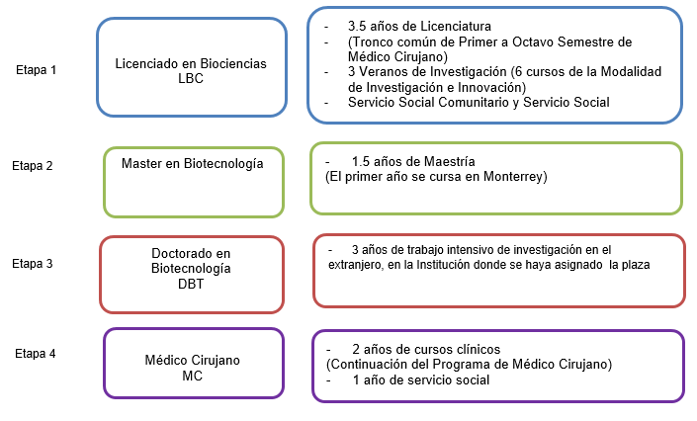
Estructura del programa

Slide 6
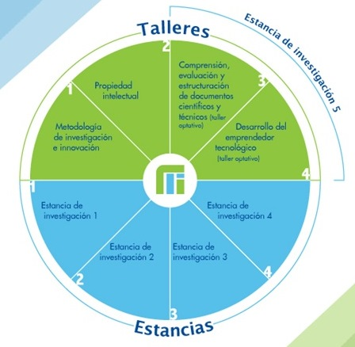
Modalidad de Investigación e Innovación
4 Talleres de 4 unidades, los cuales deberás cursar durante los semestres regulares
4 Estancias de investigación, las cuales se cursan en el extranjero

Slide 7
Requisitos para participar en los veranos
Promedio mínimo de 90 (acumulado o preparatoria, según sea el caso).
TOEFL mínimo de 600 o sus equivalentes:
248 (Computer Based Test) or 98 (Internet Based Test)
Puntaje mínimo de 1400 en el Examen de Admisión
Haber cursado el Taller de Inducción Servicio Social Ciudadano
Estar inscrito en la Modalidad de Investigación e Innovación
Inscribir al menos una estancia de investigación de la Modalidad de Investigación e Innovación durante el verano
Cumplir con los requerimientos específicos de cada institución
- Comprobación de ingresos
Adquisición de seguro médico
Cartas de confidencialidad, entre otros.

Slide 8
Requisitos para volver a cursar un verano de investigación
Continuar inscrito en la Modalidad de Investigación e Innovación.
Haber obtenido en el verano anterior una evaluación entre Buena y Excelente por parte del Comité de Evaluación
Haber completado las 10 semanas de estadía que conforman el programa de verano
Tener registrados ante Escolar al menos un curso de la Modalidad de Investigación e Innovación
Apegarse a las políticas internas establecidas por parte de The Methodist Hospital Research Institute y del MD Anderson Cancer Center.

Slide 9
Requisitos para ingresar a la Licenciatura en Biociencias
Tener un promedio acumulado mínimo de 90 en sus estudios de licenciatura
Haber cubierto al menos 240 horas del Servicio Social Ciudadano de las 480 horas que deben cubrir para graduarse de este programa
Haber cursado el taller de inducción al Servicio Social Ciudadano

Slide 10
Requisitos de admisión a la Maestría en Biotecnología
Cumplir con el mínimo de veranos solicitados como requisito por la Institución en la cual se haya otorgado la plaza
Presentar la Prueba de Admisión para Estudios de Posgrado (PAEP) y obtener al menos 600 puntos o su equivalente de 1,200 puntos en el Graduate Record Examination (GRE)
Tener un promedio acumulado mínimo de 90 en sus estudios previos
Dominio del Inglés comprobado con un puntaje mínimo de 550 en el TOEFL ó 248 (Computer Based Test) ó 98 (Internet Based Test)
Haber terminado el programa de Licenciado en Biociencias (LBC) o el equivalente antes de la aprobación del primer curso en el programa de Doctorado en Biotecnología.
Acudir a una entrevista con el Director del Programa para mayores informes

Slide 11
Requisitos de graduación del programa Maestría/Doctorado en Biotecnología
Cumplir con los requisitos de graduación establecidos por el Tecnológico de Monterrey Haber aprobado el examen de grado
Producir al menos un artículo original publicable donde se aparece como primer autor con factor de impacto mayor a 1 y adscripción a la Escuela de Medicina, Tecnológico de Monterrey
Comprobar el dominio del Inglés, con un puntaje mínimo de 550 en el TOEFL ó 248 (Computer Based Test) ó 98 (Internet Based Test)
Defender con éxito la Defensa Doctoral
Llenar encuesta de candidatos a graduarse (ECAG)
El alumno deberá estar físicamente en Monterrey con tiempo considerable para realizar personalmente los trámites derivados de su proceso de graduación

Slide 12
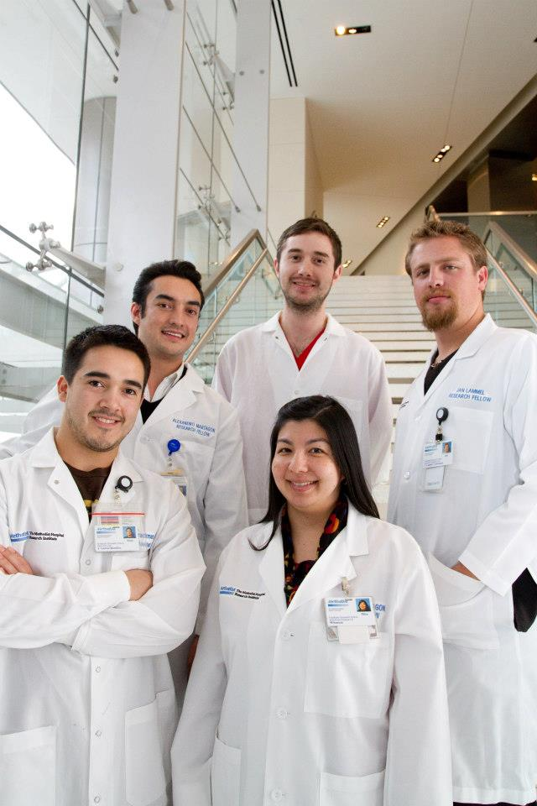
Alumnos graduados del programa MDPhD
Primera y Segunda Generación del programa MDPhD
Alexandro José Martagón Rosado SNI 1
Guillermo Ulises Ruiz Esparza
Jan Antonio Lammel Lindemann SNI 1
Jesús Ricardo Bustillos
Misú Sanson Iglesias

Slide 13
Alumnos actuales
Berenice Adriana Gutiérrez Grebenkova | Md Anderson | Termina en Diciembre 2016
Daniel Dávila González | Metodista | Termina en Diciembre 2016
Víctor Segura Ibarra | Metodista | Termina en Diciembre 2016
María de la Luz Guevara López | Metodista | Termina en Diciembre 2017
Eduardo Israel Cárdenas Cantú | Md Anderson | Termina en Diciembre 2017
Christian Andrés Boada Sandoval | Metodista | Termina en Diciembre 2018
Jorge Enrique Tovar Pérez | Metodista | Terminación 2020
María Dolores Guerrero Putz | Metodista | Terminación 2020
Jesús Páez Mayorga | Metodista | Termina en Diciembre 2021
Fernanda Paola Pons Faudoa | Metodista | Termina en Diciembre 2021
David Alejandro Iruegas Nuñez | Metodista | Termina en Diciembre 2022
Iván de la Riva Morales | Metodista | Termina en Diciembre 2022
Roberto Javier Alcázar Félix | Metodista | Termina en Diciembre 2022
Ramiro Alejandro Villarreal | Metodista | Termina en Diciembre 2022
Anna Sofía Huerta Delgado | Md Anderson | Termina en Diciembre 2022
Daniel Nessim Roffe Vázquez | Md Anderson | Termina en Diciembre 2022
Cynthia Catalina de la Garza Ramos | Md Anderson | Termina en Diciembre 2022
Carlos Alfonso González | Metodista | Termina en Diciembre 2022
María Emilia Issa Villarreal | Md Anderson | Termina en Diciembre 2022
Narda Rafaela Ontiveros Cisneros | Md Anderson | Termina en Diciembre 2023
Myrna Ivette Manzanera Bocanegra | Md Anderson | Termina en Diciembre 2023
Julio César Delgado Ramos | Md Anderson | Termina en Diciembre 2023
Andrea Dominguez Faure | Md Anderson | Termina en Diciembre 2022
María Eugenia Jaime Garza | Metodista | Termina en Diciembre 2023
José de Jesús García Lima | Metodista | Termina en Diciembre 2023
Jocelyn Nikita Campa Carranza | Metodista | Termina en Diciembre 2023
Alejandra Tijerina Santos | Metodista | Termina en Diciembre 2023

Slide 14
Coordinación del programa MD/PhD
Dra. Silvia Olivares
Coordinadora del programa
Dr. Jorge Benavides
Director del Doctorado en Biotecnología
Escuela de Biotecnología e Ingeniería de Alimentos
Dr. Jorge Eugenio Moreno Cuevas
Profesor del Doctorado en Biotecnología
Dr. Sean Patrick Scott
Director de carrera Licenciado en Biociencias y profesor del Doctorado en Biotecnología
Dr. Mariano García-Magariño
Doctorado en Biociencias y Medicina Traslacional (en proceso de apertura)

Slide 15
Gracias
Dirección de Área de Innovación y Calidad Académica
solivares@itesm.mx
http://emcsmty.wix.com/mdphd

